Slide 1



Subcomité Hidrológico CNO
08 de JUNIO - 2017
CONDICIONES HIDROCLIMÁTICAS ACTUALES
Y PREDICCIÓN CLIMÁTICA PARA
LOS PRÓXIMOS MESES
Predicción Climática – JUNIO / JJA - 2017
Subdirección de Meteorología :
Grupo de Modelamiento de Tiempo y Clima
Grupo de Climatología
Notes:
1

Slide 2
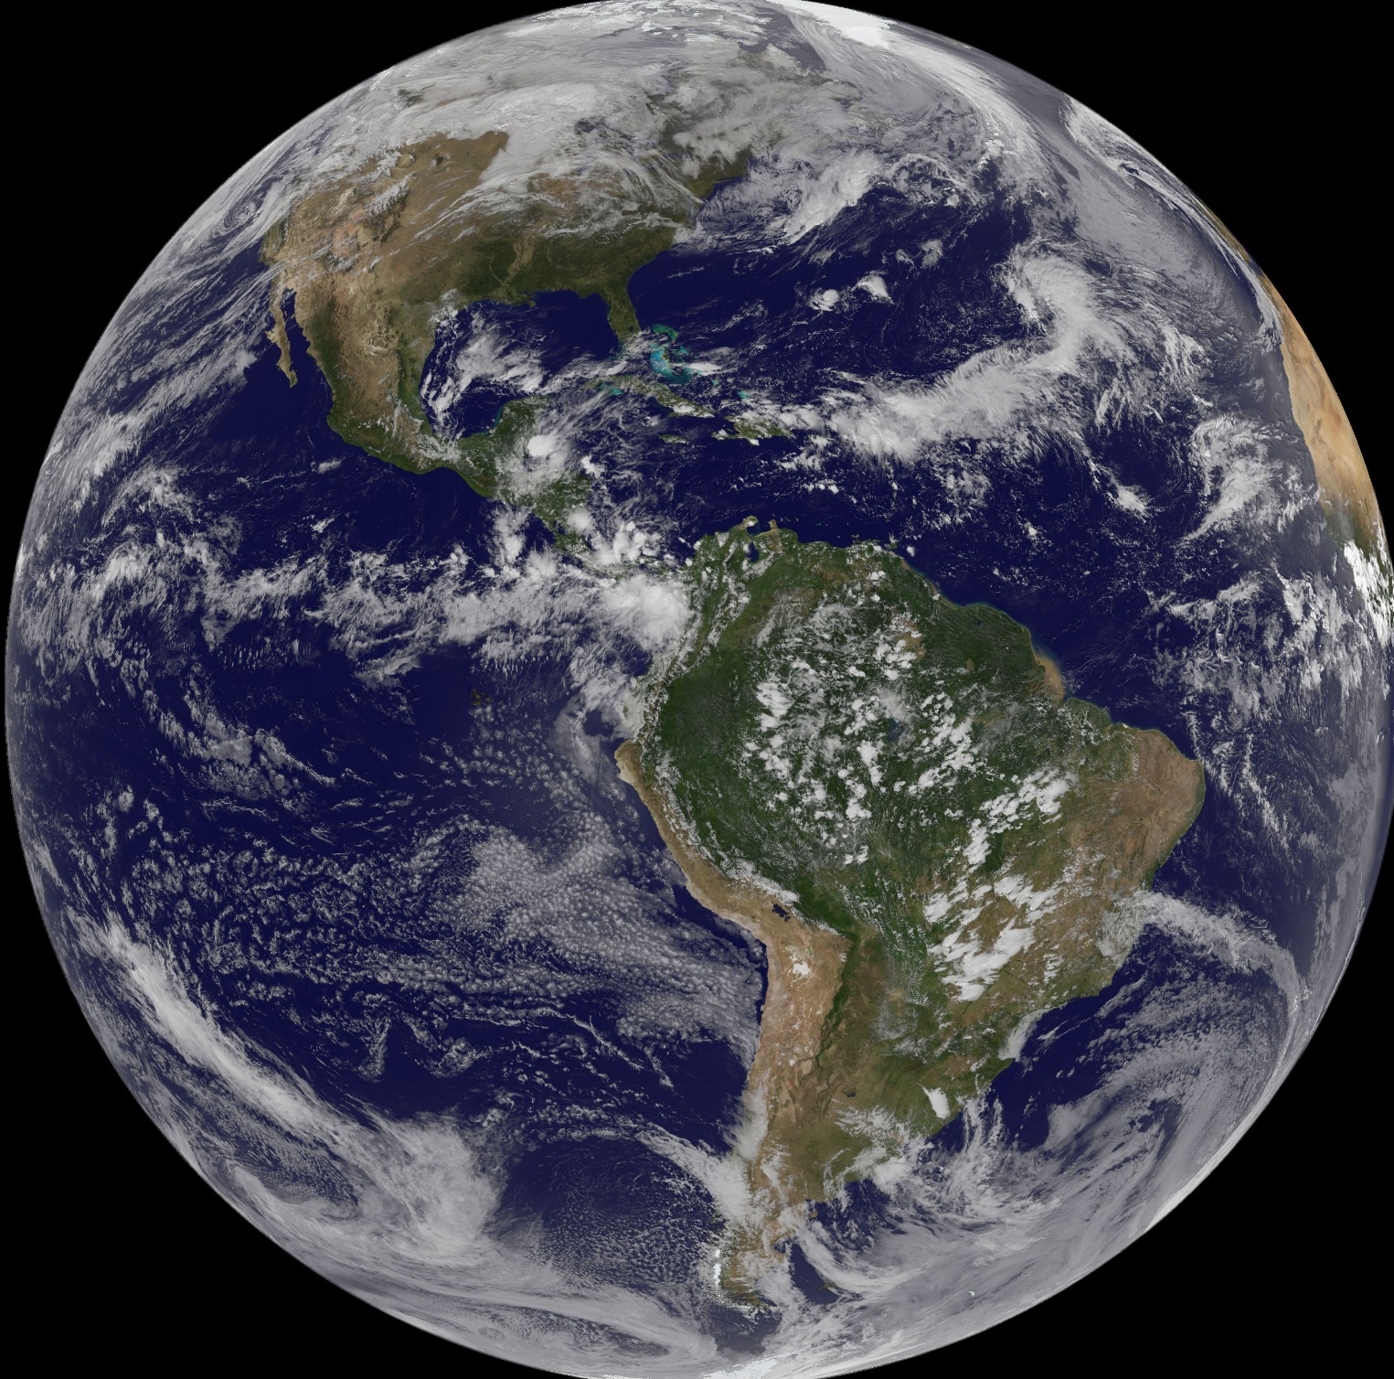
CONTENIDO
1. Seguimiento – 2017.
2. Condiciones Actuales.
3. Predicciones Internacionales.
4. Predicciones Nacionales.
5. Alertas actuales.
6. Conclusiones.

Slide 3



1. SEGUIMIENTO 2017

Slide 4
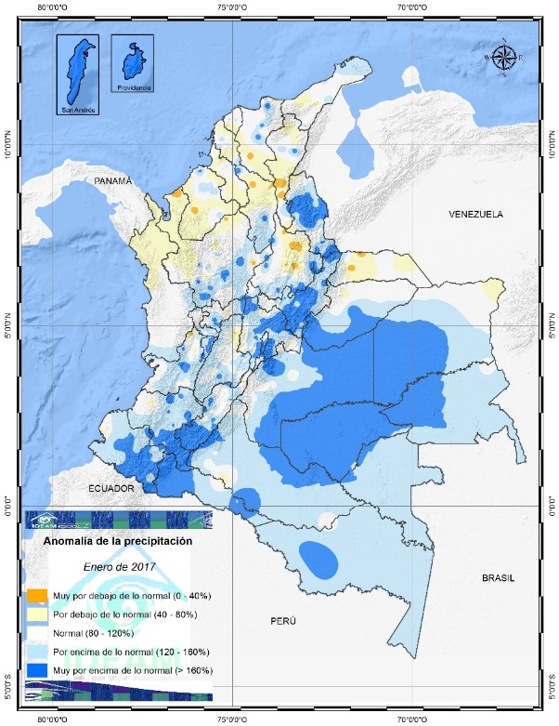
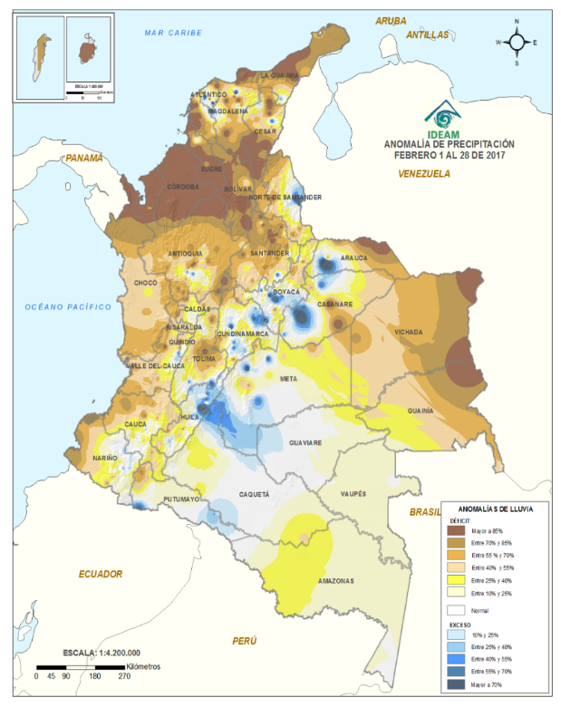
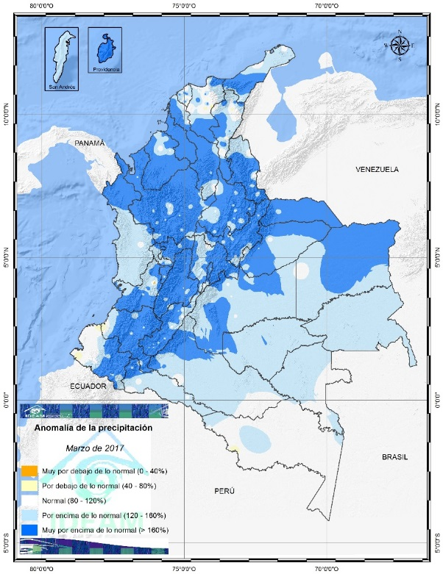
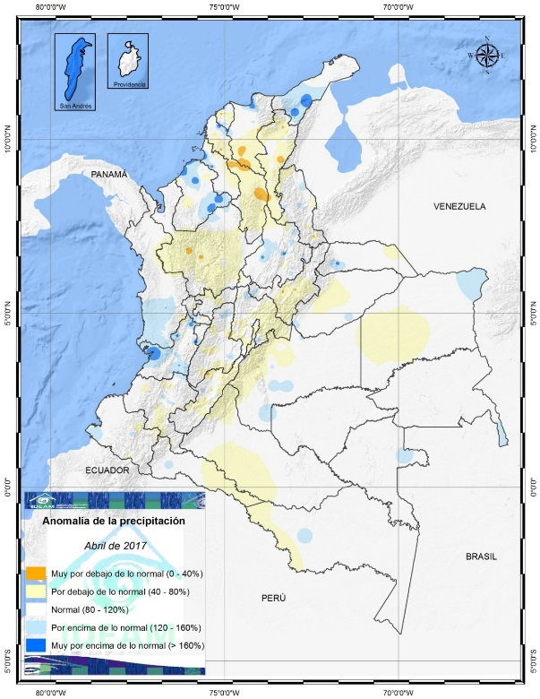
Enero
Febrero
Marzo
Abril
ANOMALÍA DE LA PRECIPITACIÓN - 2017

Slide 5
2. CONDICIONES ACTUALES

Slide 6
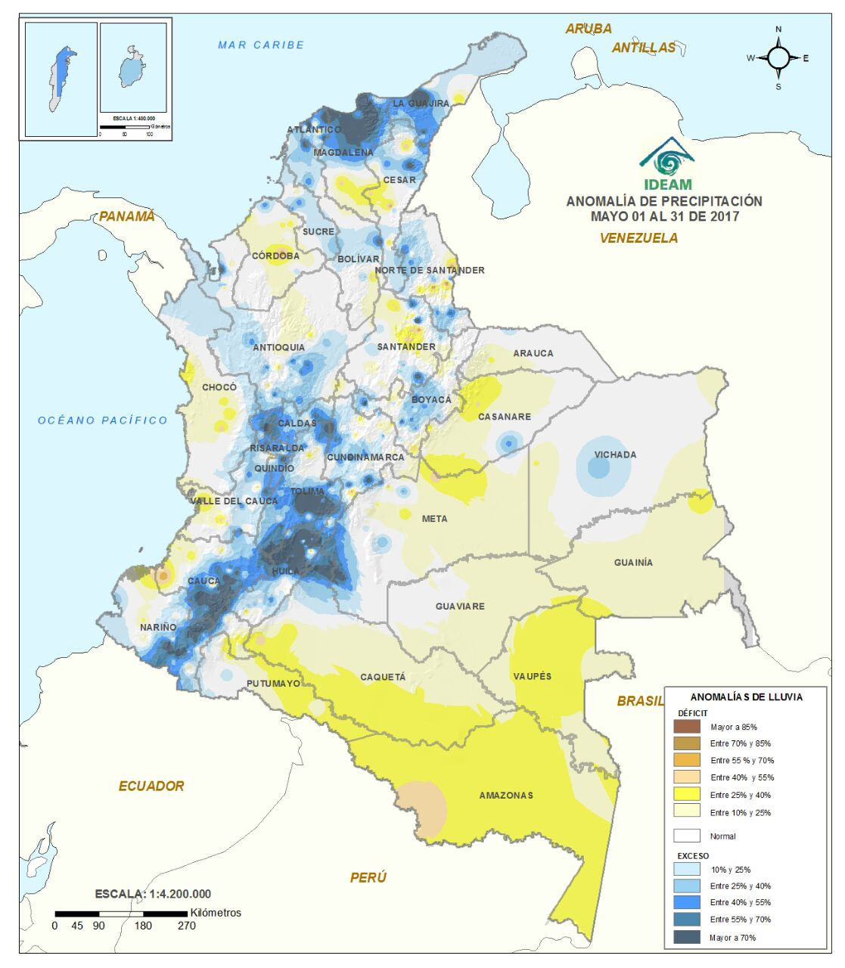
ANOMALÍA DE LA
PRECIPITACIÓN
MAYO 2017

Slide 9
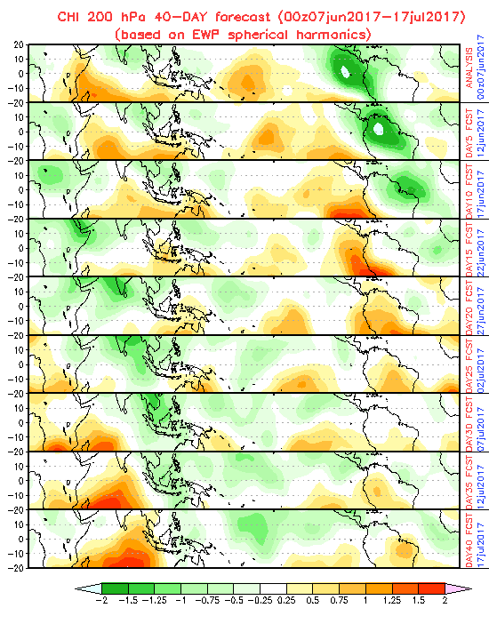
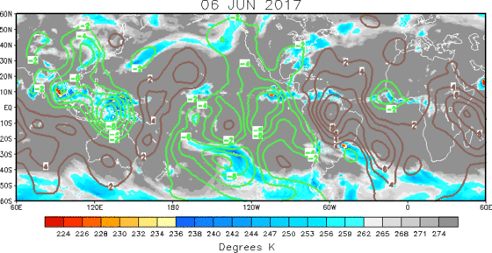
PROYECCIÓN MJO

Slide 10
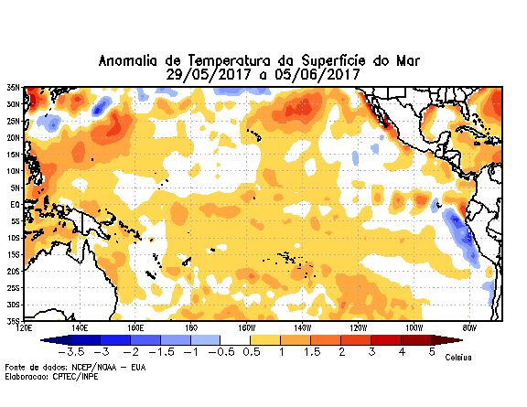
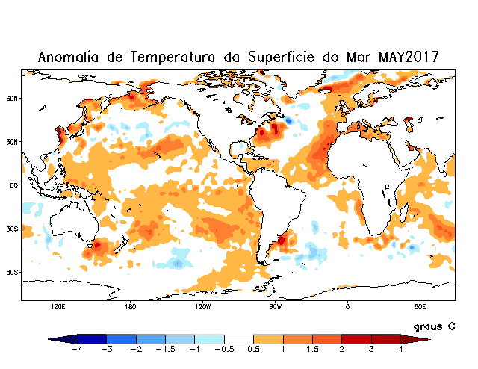
SEGUIMIENTO - OCÉANO PACÍFICO TROPICAL
Notes:
10

Slide 11
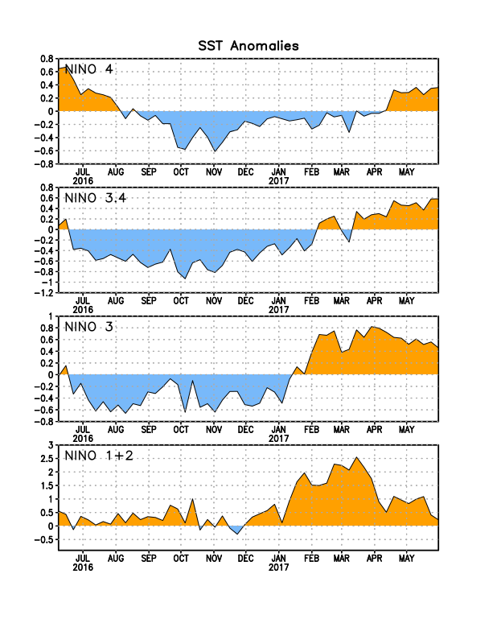
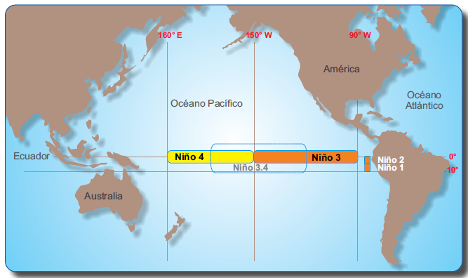
SEGUIMIENTO - OCÉANO PACÍFICO TROPICAL
Anomalía TSM – Última Semana
Niño 4 0.4°C
Niño 3.4 0.6°C
Niño 3 0.5°C
Niño 1+2 0.2°C
Notes:
11

Slide 12
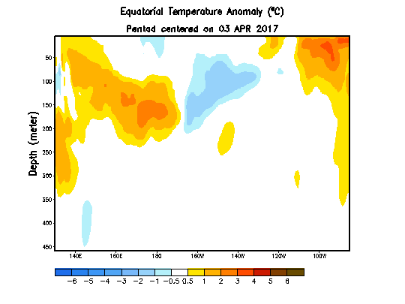
SEGUIMIENTO – ANOMALÍA TSM
OCÉANO PACÍFICO TROPICAL

Slide 13
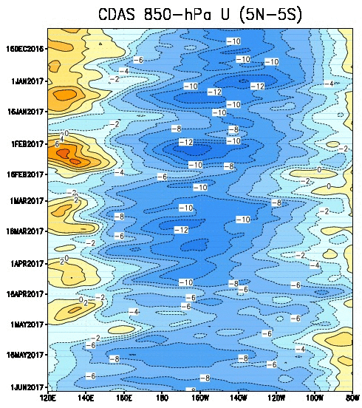
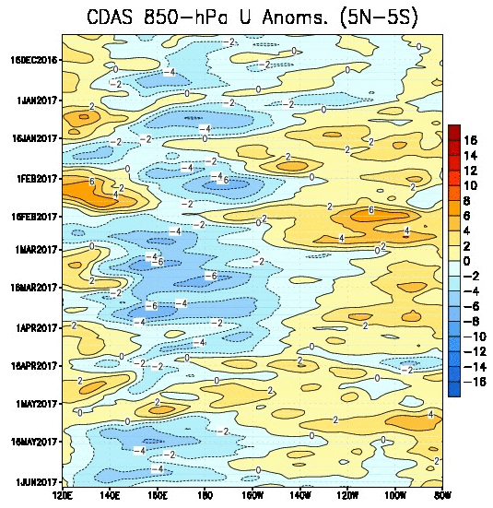
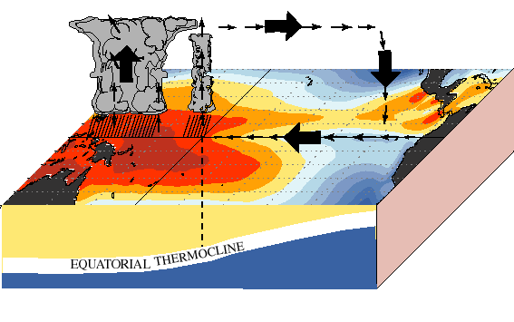
Viento Zonal
Anomalía del Viento Zonal
Se evidencia un acoplamiento entre el océano y la atmósfera, propio de una condición ENSO NEUTRAL:
Predominio del flujo del este (vientos alisios) en el centro-occidente de la cuenca
Debilitamiento de los vientos alisios (predominio flujo débil del oeste) frente a la costa del Perú
Viento Zonal

Slide 14
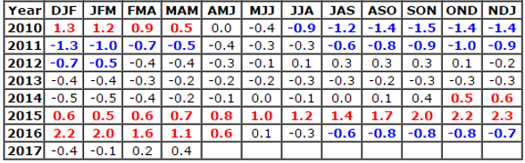
VERSION ONI
ERSST.V3B SST

Slide 15
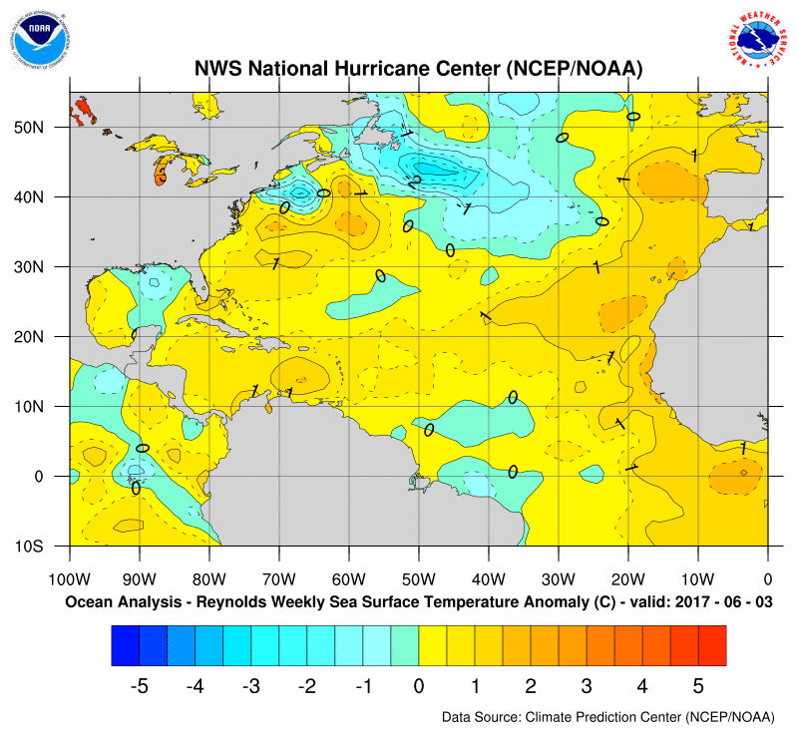
SEGUIMIENTO - OCÉANO ATLÁNTICO

Slide 16
3. PREDICCIONES INTERNACIONALES

Slide 17
PROYECCIÓN
ANOMALÍA TEMPERATURA SUPERFICIE DEL MAR
ATSM

Slide 18
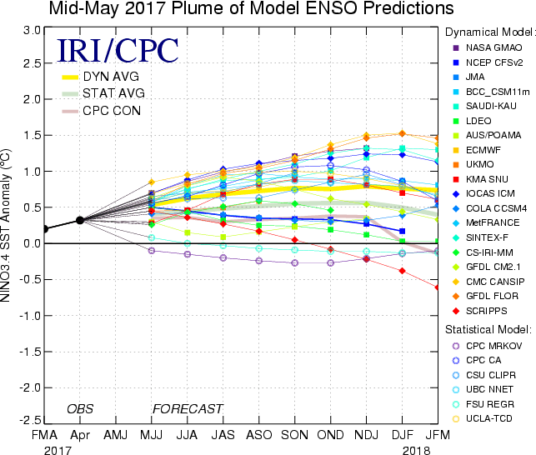
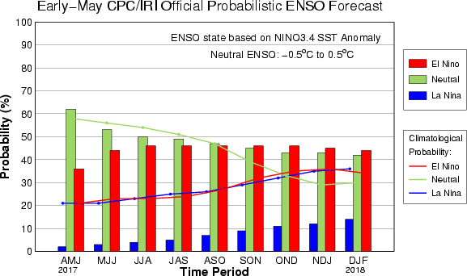
PROYECCIÓN DE LA ATSM PACÍFICO TROPICAL - IRI

Slide 19
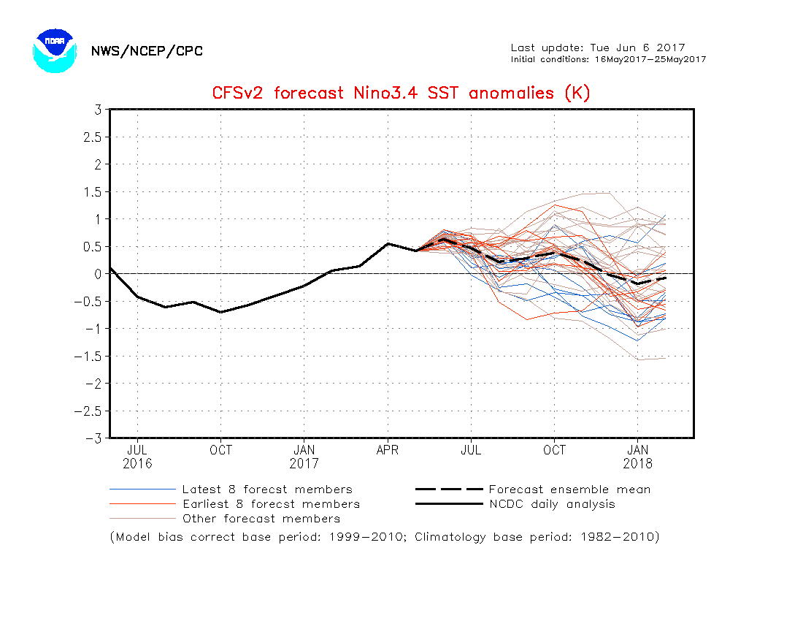
PROYECCIÓN DE LA ATSM - PACÍFICO TROPICAL

Slide 20
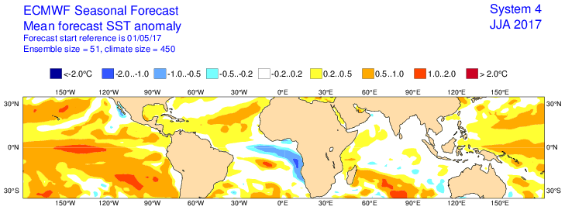
PROYECCIÓN DE LA ATSM MUNDIAL
MODELO EUROPEO - ATSM
JJA

Slide 21
PROYECCIÓN
TEMPORADA DE CICLONES TROPICALES

Slide 22
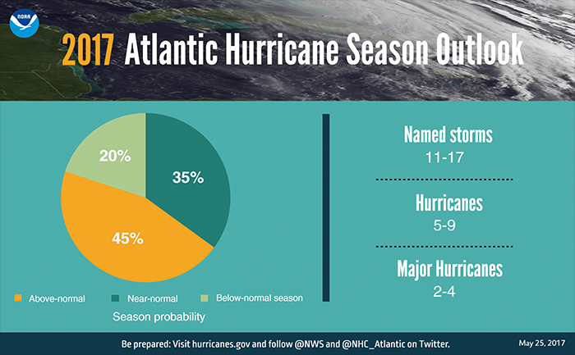
NOAA
Predicción de la Temporada de Huracanes
Vientos por encima de los 63 Km/h
01-jun-2017 al 30-nov-2017
Vientos por encima de los 119 Km/h
Vientos por encima de los 179 Km/h

Slide 23
PROYECCIÓN PRECIPITACIÓN
MODELOS INTERNACIONALES
TRIMESTRAL

Slide 24
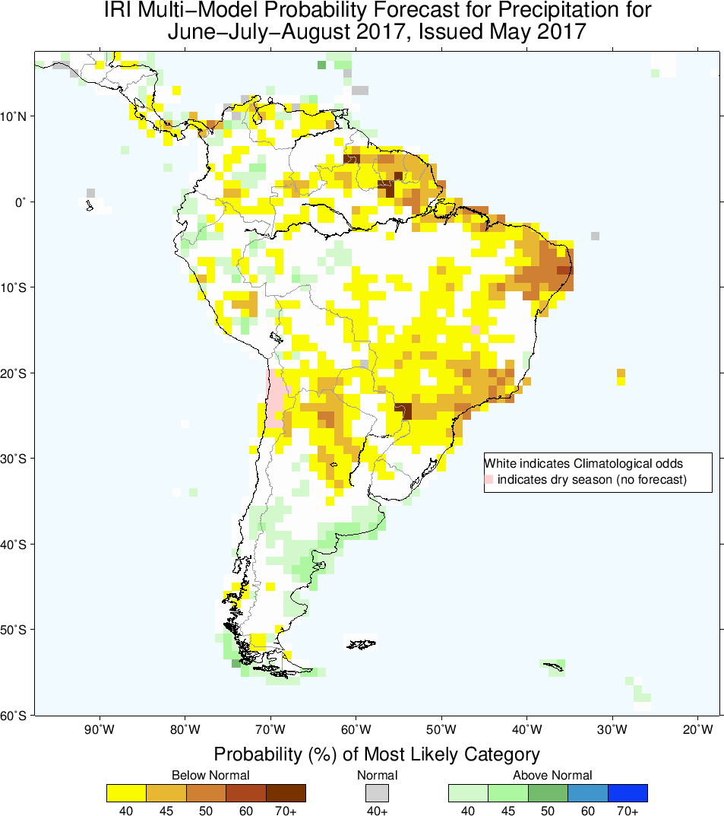
JJA
IRI
Internacional Research
Insttitute for Climate and Society
CONDICIÓN MÁS PROBABLE
PRECIPITACIÓN PARA EL TRIMESTRE

Slide 25
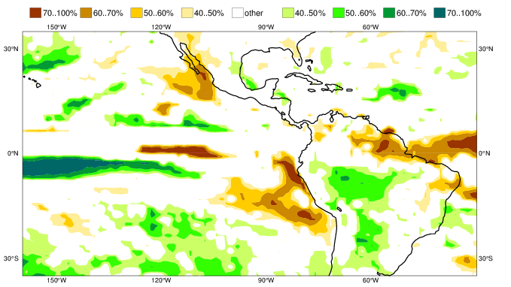
JJA
PREDICCIÓN
CENTRO EUROPEO
CONDICIÓN MÁS PROBABLE
PRECIPITACIÓN PARA EL TRIMESTRE

Slide 26
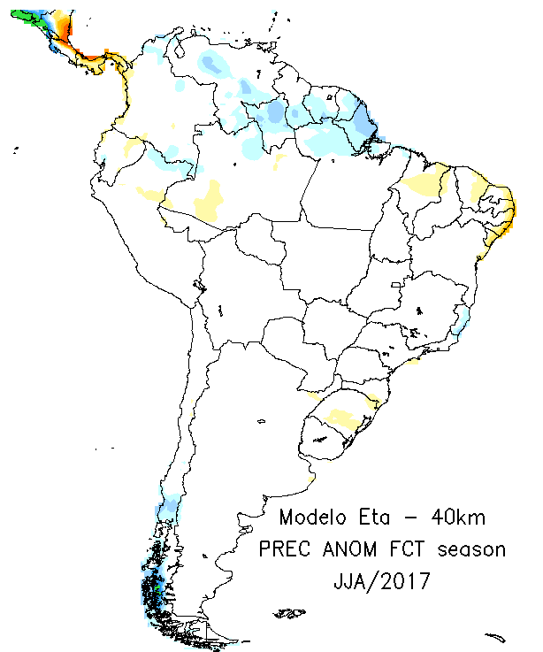
JJA
PREDICCIÓN
MODELO ETA
ANOMALÍA DE LA PRECIPITACIÓN PARA EL TRIMESTRE

Slide 27
4. PREDICCIONES NACIONALES

Slide 28
CLIMATOLOGIA
MENSUAL - TRIMESTRAL

Slide 29
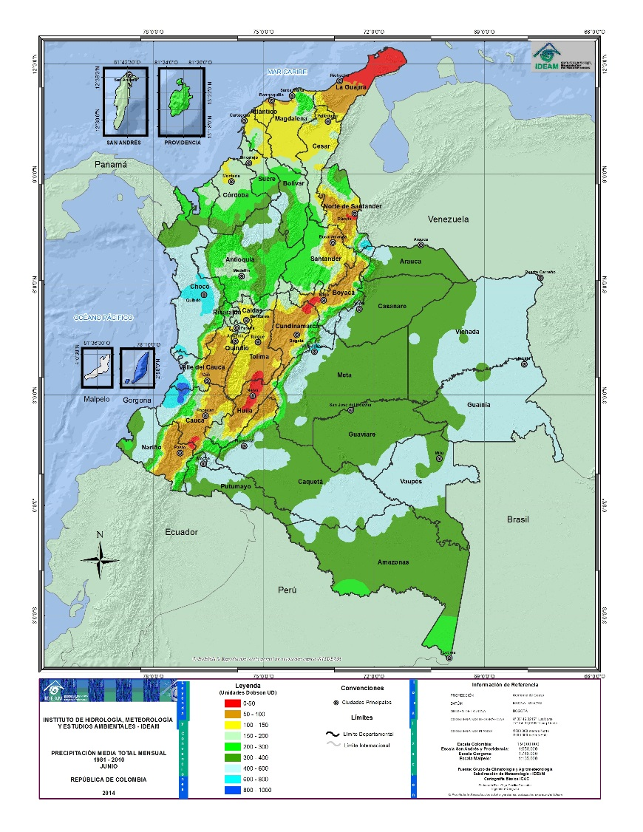
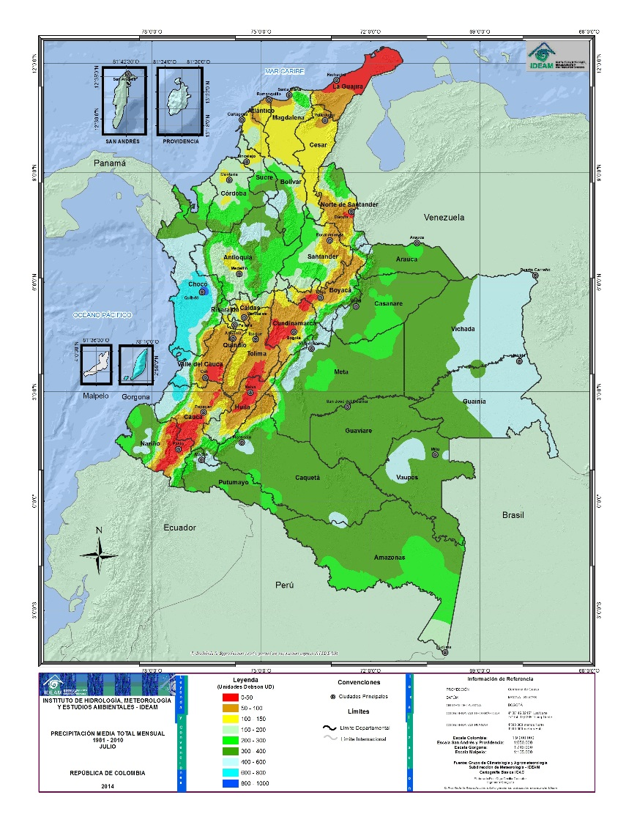
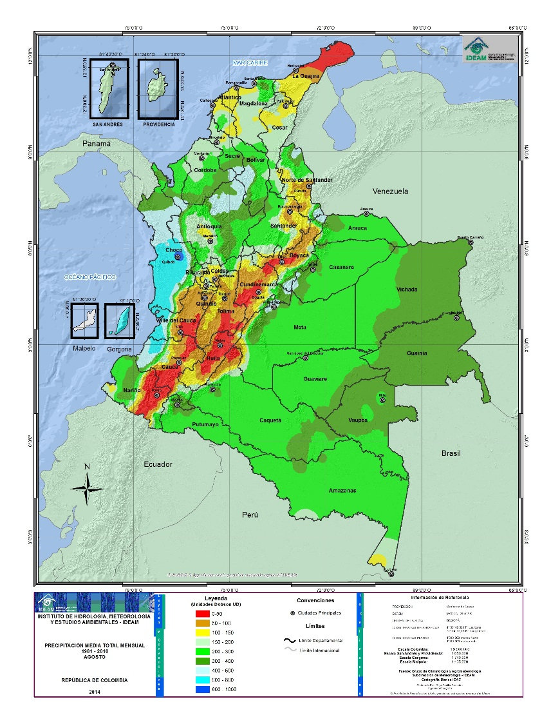
JUNIO
JULIO
AGOSTO
El trimestre junio-julio-agosto es el que corresponde al periodo menos lluvioso de mitad de año en la región Andina.
A partir de mayo y hasta noviembre inclusive, las precipitaciones se hacen abundantes en las regiones Caribe y Orinoquia, acordes con el periodo lluvioso en dichas regiones.

Slide 30
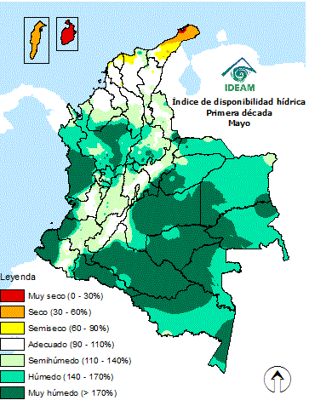
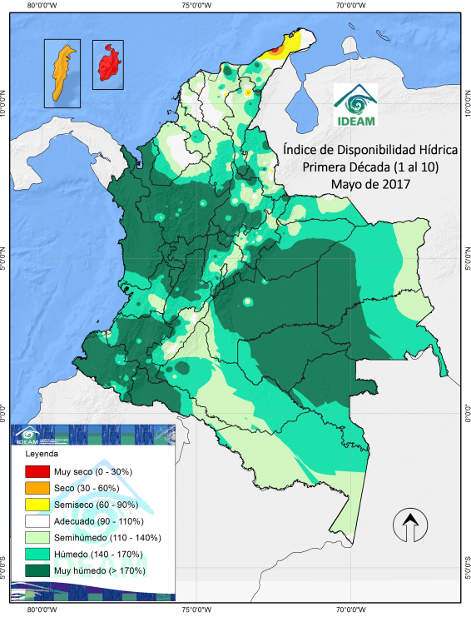
Primera década
ÍNDICE DE DISPONIBILIDAD HIDRICA

Slide 31
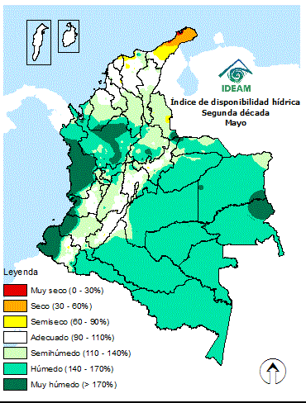
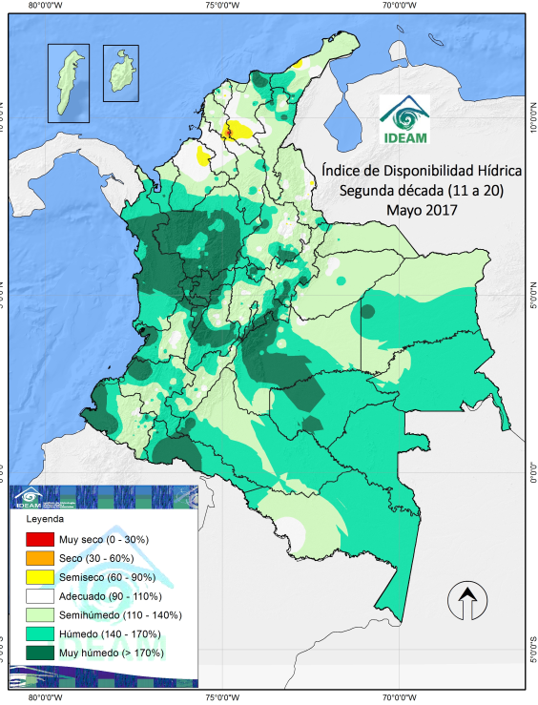
Segunda década
ÍNDICE DE DISPONIBILIDAD HIDRICA

Slide 32
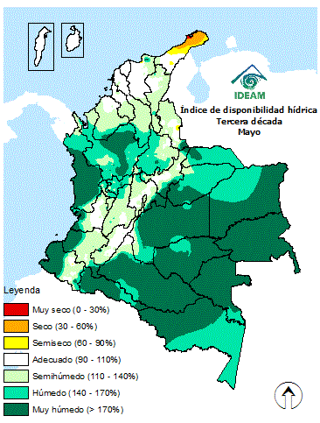
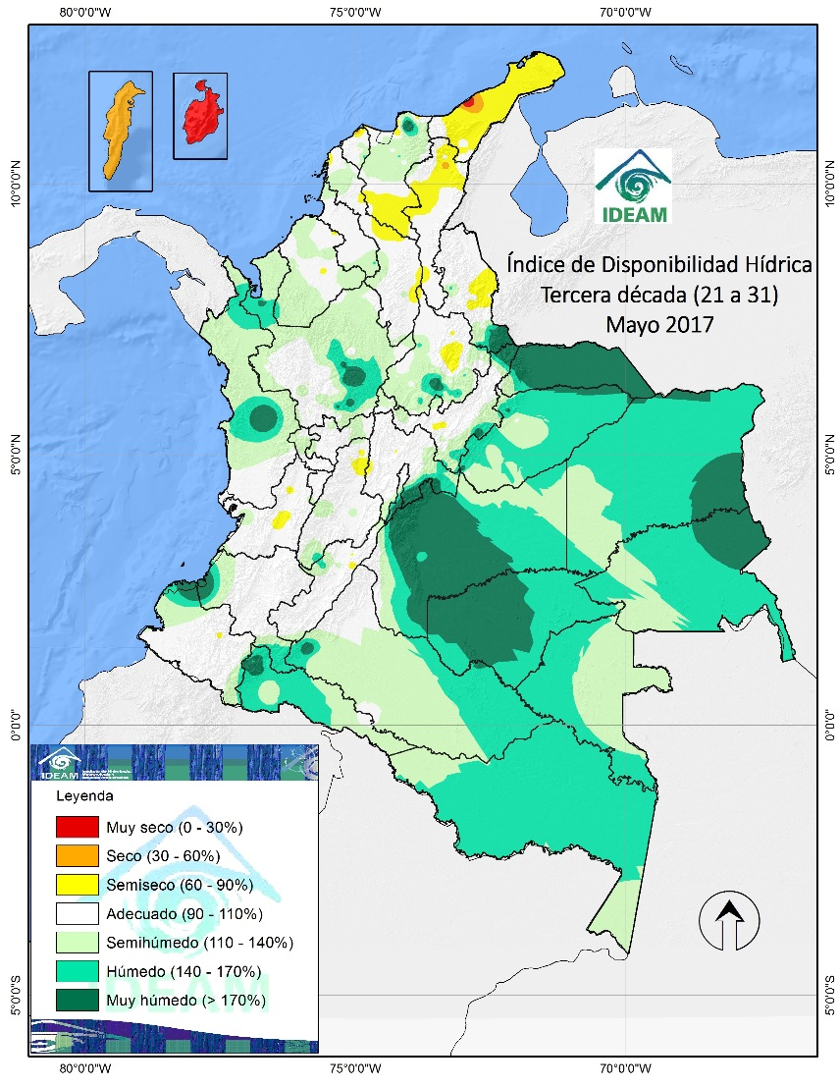
Tercera década
ÍNDICE DE DISPONIBILIDAD HIDRICA

Slide 33
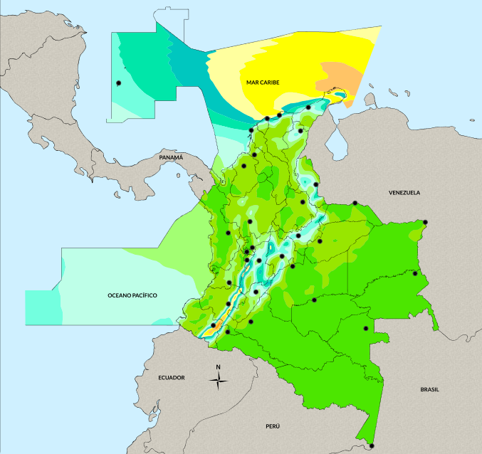
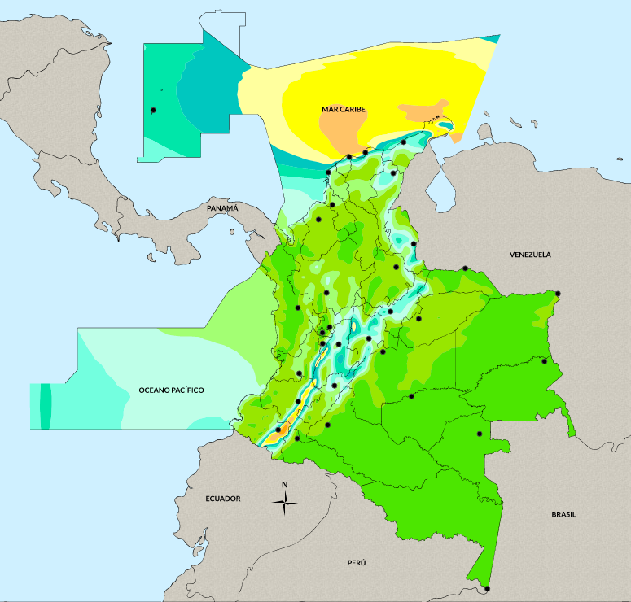
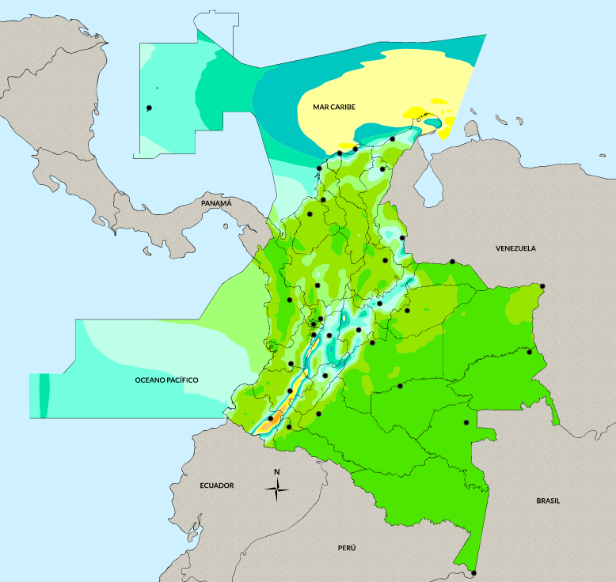

Junio
Julio
Agosto
Velocidad del Viento en Superficie

Slide 34
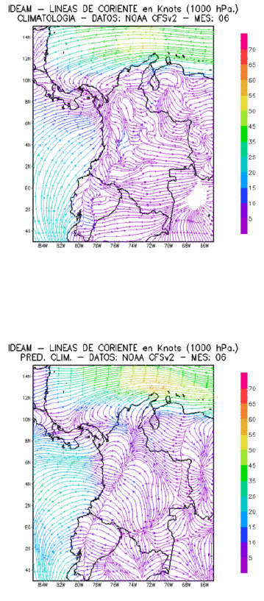
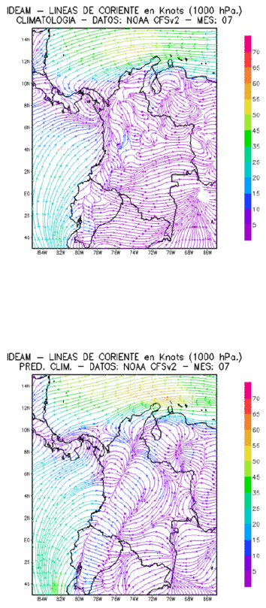
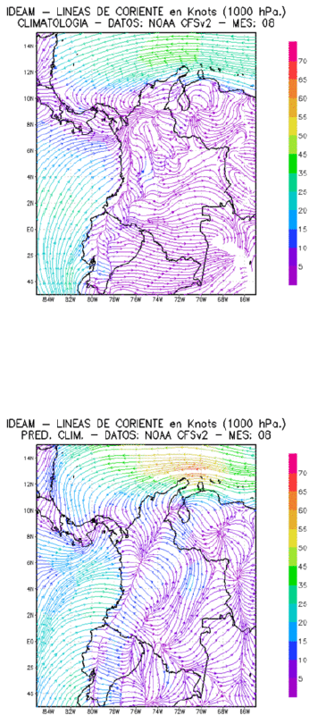
Junio
Julio
Agosto
Dirección y Velocidad del Viento en Superficie

Slide 35
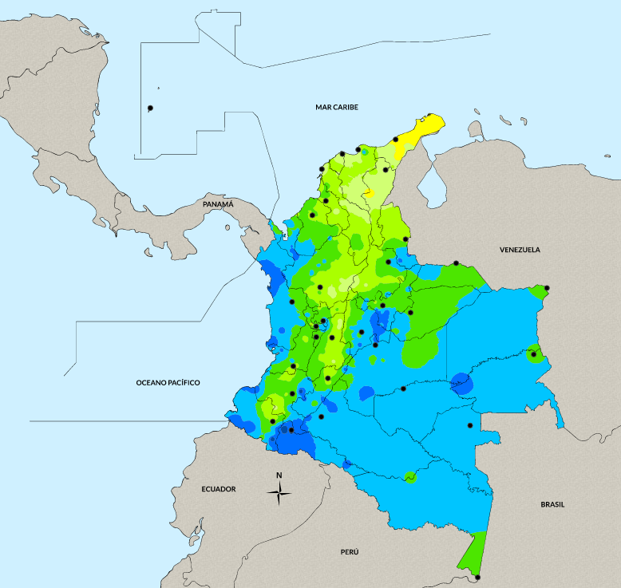
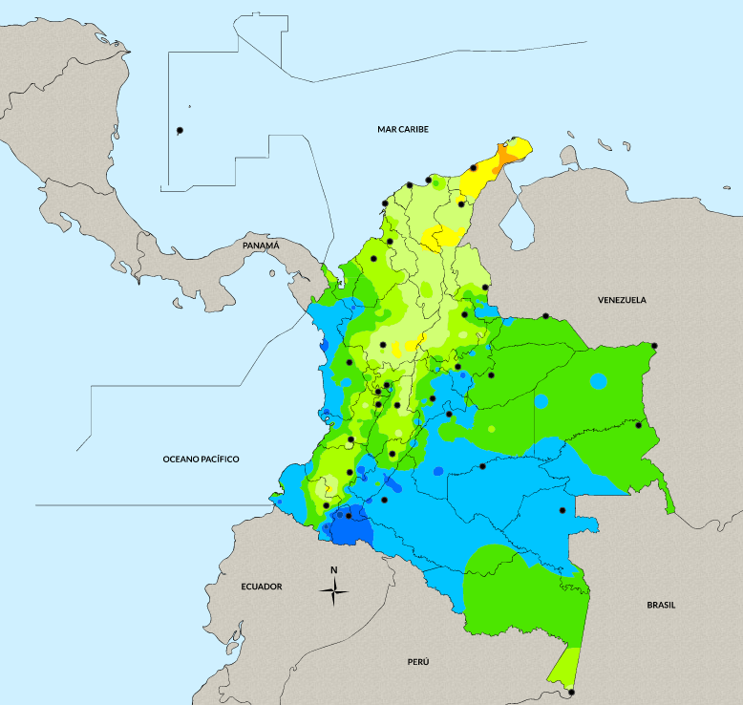
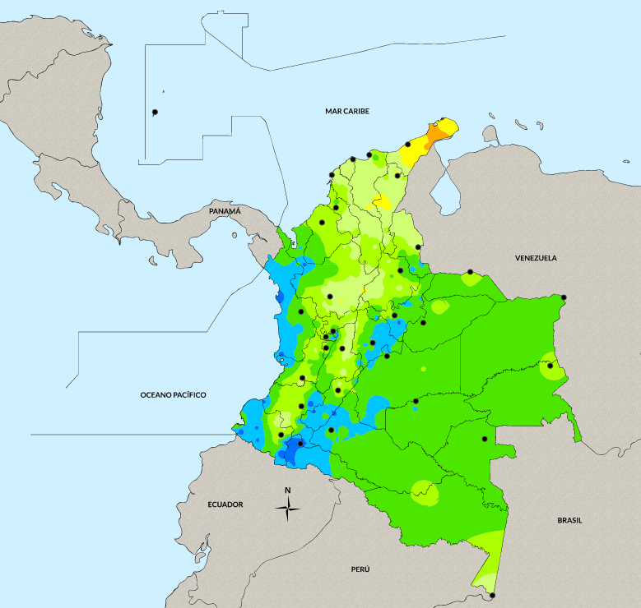

Junio
Julio
Agosto
Brillo Solar Medio

Slide 36
CONSENSO
PRECIPITACIÓN
MENSUAL - TRIMESTRAL

Slide 37
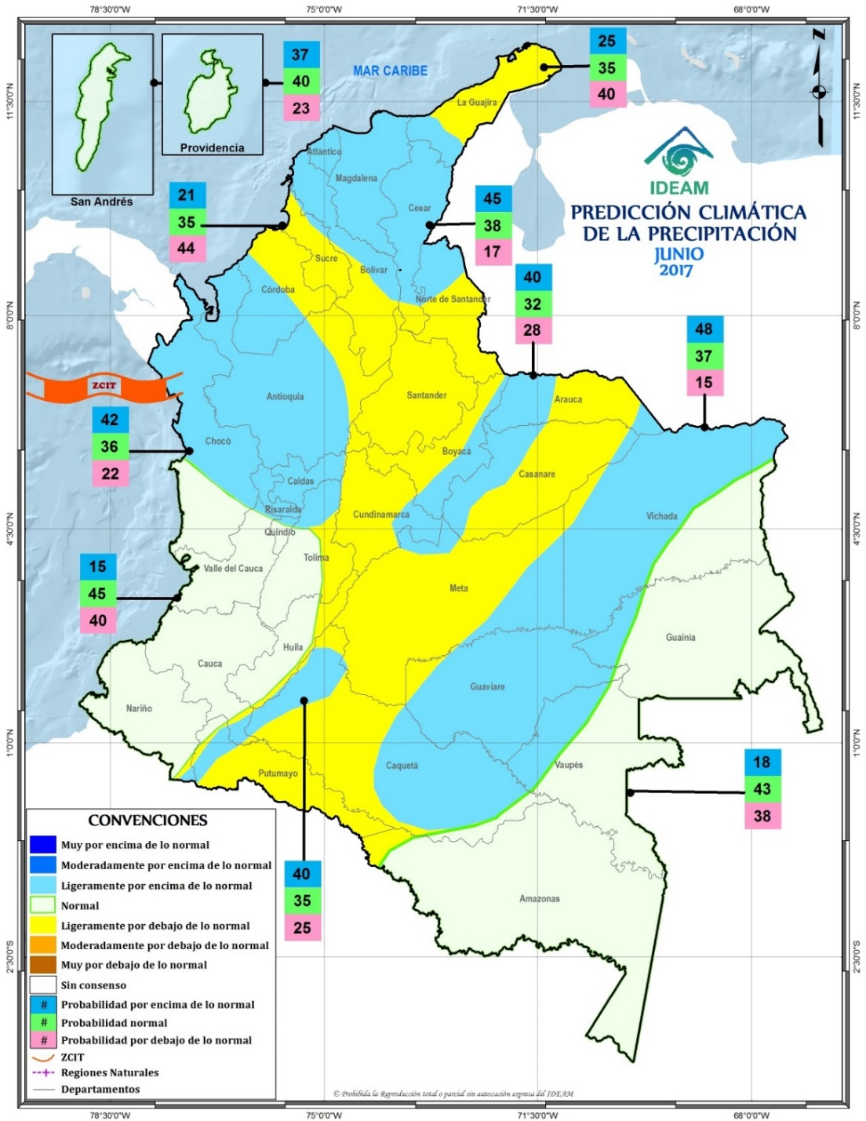
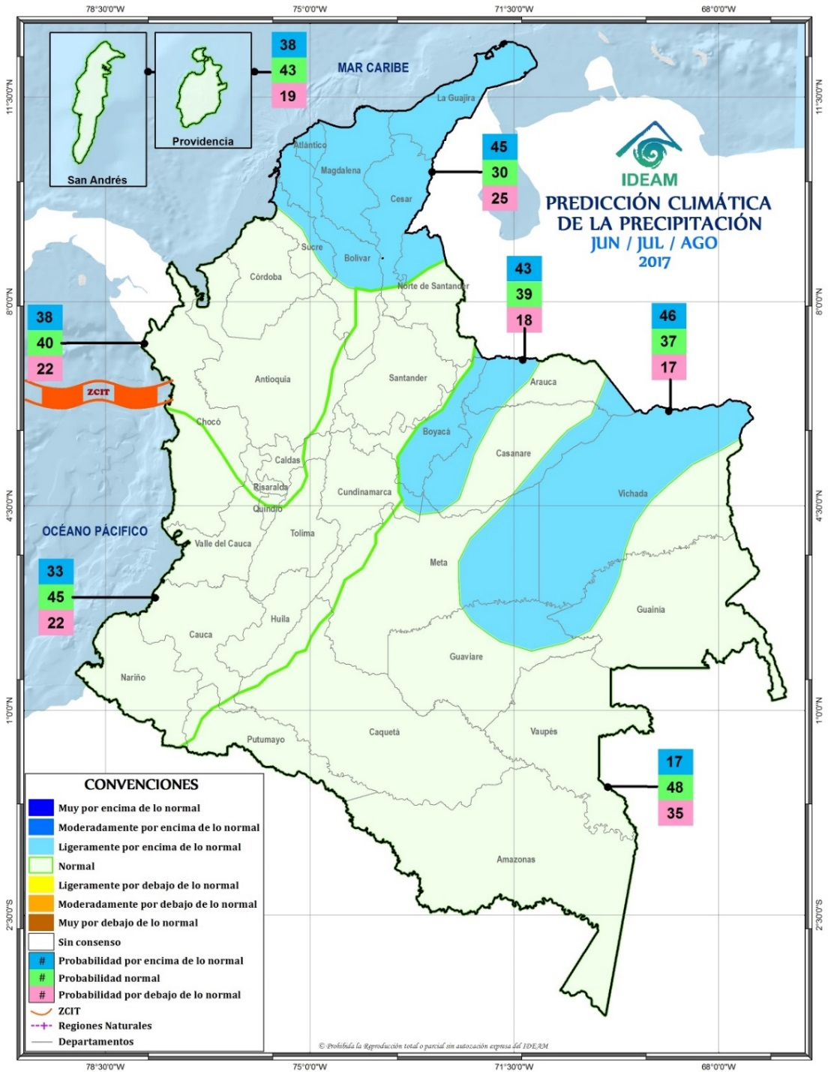
PROPUESTA CONSENSO - PRECIPITACIÓN

Slide 38
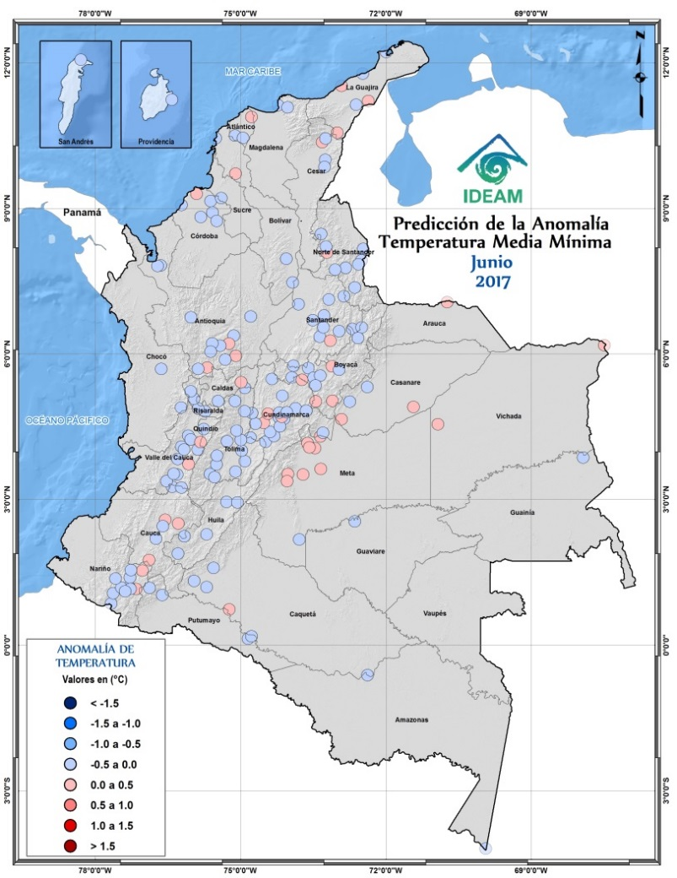

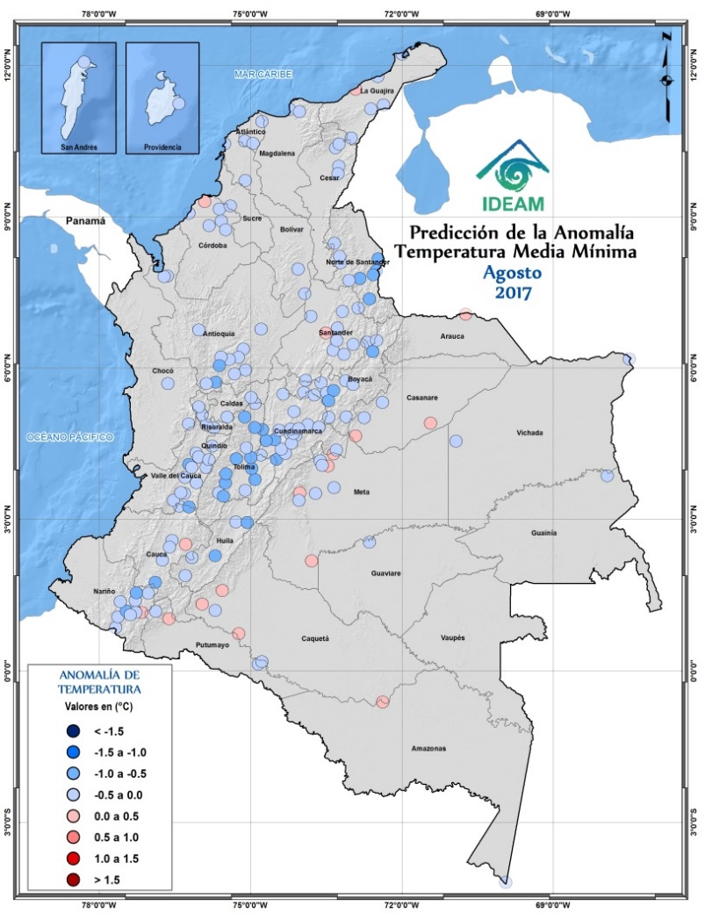
JUNIO
JULIO
AGOSTO
PREDICCIÓN - CPT
TEMPERATURA MEDIA MÁXIMA

Slide 39
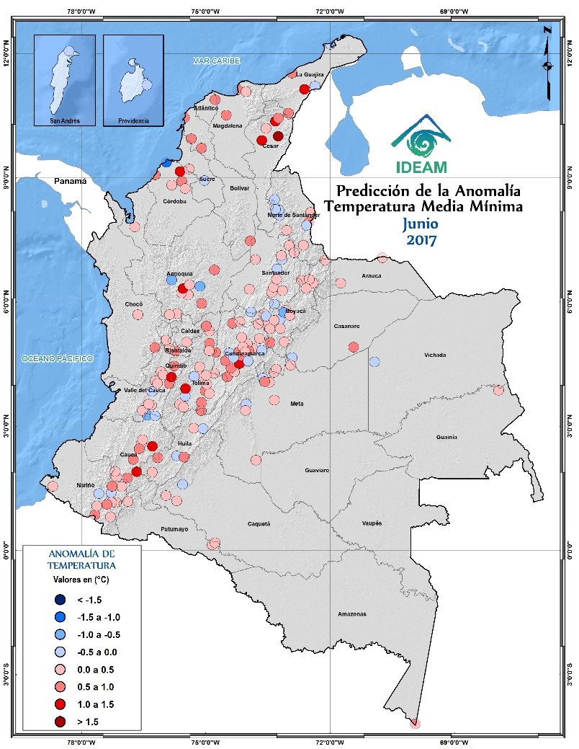
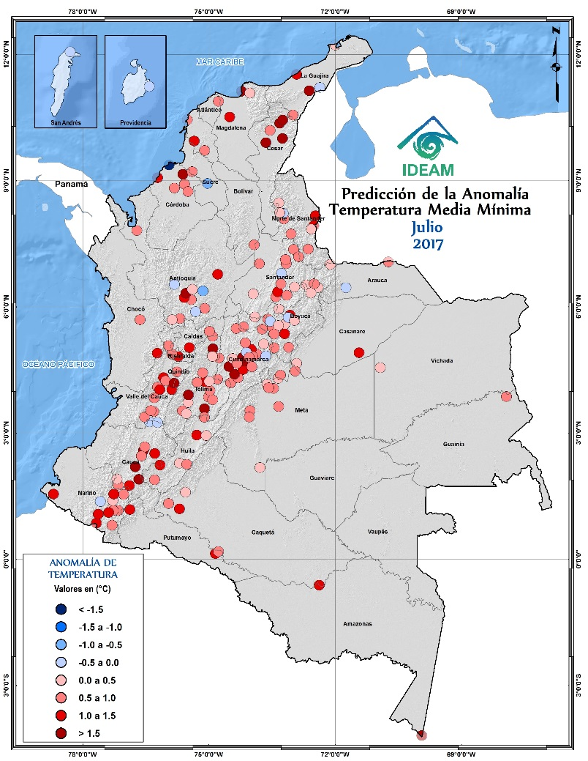

JUNIO
JULIO
AGOSTO
PREDICCIÓN - CPT
TEMPERATURA MEDIA MÍNIMA

Slide 40
5. ALERTAS ACTUALES
HIDROLOGIA
MONITOREO DIARIO

Slide 41


Slide 42



Slide 43


Slide 45


Slide 46



Slide 47



Slide 48


Slide 49



Slide 50



Slide 51


Slide 52
NIVELES DE LOS PRINCIPALES RIOS
HIDROLOGIA
MONITOREO DIARIO

Slide 61
6. CONCLUSIONES

Slide 62
La cuenca del océano Pacifico registra condiciones de neutralidad, a la fecha. Las proyecciones en el mediano plazo estiman continuidad en condiciones neutras para los próximos meses.
Los niveles de los principales ríos del país se encuentran en valores medios; sin embargo, ha habido algunas afectaciones en incrementos de niveles, pero asociados con precipitaciones intensas, en la escala de Tiempo Meteorológico, en zonas de alta pendiente.
Las precipitaciones se estiman muy cercanas al comportamiento climatológico del trimestre junio-julio-agosto (JJA) de 2017.

Slide 63

VISITA NUESTRAS
VISITA NUESTRAS
REDES SOCIALES
REDES SOCIALES

Slide 64
GRACIAS POR SU ATENCIÓN
www.ideam.gov.co

